Slide 1
Estruturas de Dados Lógicas
Prof. Gilmar Machado Grossi

Slide 2
Estruturas de Dados Lógicas
Começaremos nosso estudo com:
- Revisão sobre Tipos de Variáveis
- Alocação Dinâmica de Variáveis
- Nodos

Slide 3
Revisão sobre Tipos de Variáveis
Variáveis Simples ou Escalares
São aquelas naturais do compilador, como int, float, double, e char, e que armazenam um único valor.
Variáveis Compostas
- Homogênea Unidimensional -> Vetor
- Homogênea Multidimensional -> Matriz
- Heterogênea Simples ou escalar -> Registros
- Heterogênea Unidimensional -> Vetor de Registros
- Heterogênea Multidimensional -> Matriz de Registros

Slide 4
Revisão sobre Tipos de Variáveis
Todos os tipos de variáveis classificados no slide anterior podem ser alocados na memória de duas formas diferentes:
- pela forma natural da linguagem como por exemplo:
int i, j;
Neste caso classificamos a variável de estática, e a área
de memória por ela ocupada fica no segmento de dados
do programa.
- através de alocação dinâmica, por meio dos comandos
new, delete, malloc e free. Neste caso classificamos a
variável de dinâmica, e ela ocupa área de memória no
heap.

Slide 5
Revisão sobre Tipos de Variáveis
Precisamos agora entender o que é, e onde ficam as seguintes áreas de memória:
- segmento de dados, é a área de variáveis que fica junto ao código do programa quando ele é carregado na memória para execução. As variáveis criadas nele, são estáticas, porque são criadas antes do programa iniciar a execução, e somente deixam de existir quando o programa termina.
- heap, é a área de memória livre depois que o programa
foi carregado, e já iniciou a execução. As variáveis
criadas nele, são dinâmicas porque são criadas e destruídas durante a execução do programa.

Slide 6
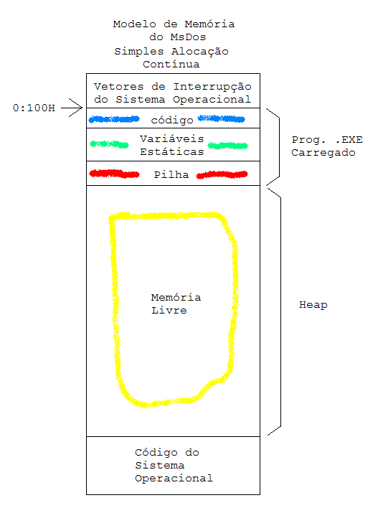
Revisão sobre Tipos de Variáveis

Slide 7
Alocação Dinâmica de Variáveis em C++
// ----- Inclui as bibliotecas necessarias
#include <stdlib.h> // exit
#include <constream.h> // cin e cout
int main(void) {
int* id; // ----- alocando um inteiro simples dinâmicamente
id=new int;
if (id==NULL) {
cout << "Memoria Insuficiente para alocar um inteiro\n\n";
exit (1);
}
clrscr();
cout << endl;
cout << "Testando alocacao dinamica" << endl;
for (*id=1; *id<=10; (*id)++)
cout << "I=" << *id << endl;
cout << "Tecle <enter> para terminar" << endl;
getch();
delete id; //destroi id; desaloca sizeof(int) bytes
return(0);
}

Slide 8
Alocação Dinâmica de Variáveis em C++
// ----- Inclui as bibliotecas necessarias
#include <stdlib.h> // exit
#include <constream.h> // cin e cout
const int max=11;
int main(void) {
int* v; // ----- alocando um vetor de inteiros dinâmico
v=new int [max];
if (v==NULL) {
cout << "Memoria Insuficiente para alocar um inteiro\n\n";
exit (1);
}
clrscr();
cout << endl;
cout << "Testando alocacao dinamica" << endl;
for (int i=1; i<=10; i++) {
v[i]=i;
cout << "I=" << v[i] << endl;
}
cout << "Tecle <enter> para terminar" << endl;
getch();
delete v; //destroi v; desaloca max*sizeof(int) bytes
return(0);
}

Slide 9
Alocação Dinâmica de Variáveis em C++
const int max=11;
struct registro {
int cod;
char nome[40];
float valor;
}; // ----- struct pessoa
int main(void) {
registro* v;
v=new registro [max];
clrscr();
cout << endl;
cout << "Testando alocacao dinamica" << endl;
v[2].cod=5;
strcpy(v[7].nome , "Teste");
v[3].valor=2.5;
cout << "v[2].cod = " << v[2].cod << endl;
cout << "v[7].nome = " << v[7].nome << endl;
cout << "v[3].valor = " << v[3].valor << endl;
cout << "Tecle <enter> para terminar" << endl;
getch();
delete v;
return(0);
}

Slide 10
Alocação Dinâmica de Variáveis em C
// ----- Inclui as bibliotecas necessarias
/*
#include <alloc.h>
#include <process.h>
*/
#include <stdlib.h> // exit
#include <constream.h> // cin e cout
int main(void) {
int* id;
id=(int*) malloc(sizeof(int));
if (id==NULL) {
cout << "Memoria Insuficiente para alocar um inteiro\n\n";
exit (1);
}
clrscr();
cout << endl;
cout << "Testando alocacao dinamica" << endl;
for (*id=1; *id<=10; (*id)++)
cout << "I=" << *id << endl;
cout << "Tecle <enter> para terminar" << endl;
getch();
free(id); //destroi id; desaloca sizeof(int) bytes
return(0);
}

Slide 11
Alocação Dinâmica de Variáveis em C
// ----- Inclui as bibliotecas necessarias
#include <stdlib.h> // exit
#include <constream.h> // cin e cout
const int max=11;
int main(void) {
int* v; / ----- alocando um vetor de inteiros dinâmico
v=(int*) malloc(sizeof(int)*max);
if (v==NULL) {
cout << "Memoria Insuficiente para alocar vetor inteiro\n\n";
exit (1);
}
clrscr();
cout << endl;
cout << "Testando alocacao dinamica" << endl;
for (int i=1; i<=10; i++) {
v[i]=i;
cout << "I=" << v[i] << endl;
}
cout << "Tecle <enter> para terminar" << endl;
getch();
free(v); //destroi v; desaloca max*sizeof(int) bytes
return(0);
}

Slide 12
Alocação Dinâmica de Variáveis em C
const int max=11;
struct registro {
int cod;
char nome[40];
float valor;
}; // ----- struct pessoa
int main(void) {
registro* v;
v=(registro*) malloc(sizeof(registro)*max);
clrscr();
cout << endl;
cout << "Testando alocacao dinamica" << endl;
v[2].cod=5;
strcpy(v[7].nome , "Teste");
v[3].valor=2.5;
cout << "v[2].cod = " << v[2].cod << endl;
cout << "v[7].nome = " << v[7].nome << endl;
cout << "v[3].valor = " << v[3].valor << endl;
cout << "Tecle <enter> para terminar" << endl;
getch();
free(v);
return(0);
}

Slide 13
Nodos
Nodo é o nome dado a uma variável Heterogênea Simples,
um registro, quando esta variável faz parte de uma estrutura
de dados lógica como por exemplo:
- fila
- pilha
- lista encadeada

Slide 14
Nodos
Nodos podem ser alocados de várias formas:
- vetores de tipos escalares alocados estaticamente, um para cada tipo de campo dentro do nodo;
- vetor de registros alocado estaticamente;
- vetor de registros alocado dinâmicamente;
- registros avulsos alocados dinâmicamente.

